Slide 1

MT-21
PPTCES026MT21-A15V1
Clase
Expresiones algebraicas fraccionarias

Slide 2

Síntesis de la clase anterior
Álgebra
Operaciones
Productos notables
Factorización
Adición y
sustracción
Cuadrado de
binomio
Factor común
Cubo
de binomio
Factor común
compuesto
multiplicaciones
Suma por su
diferencia
Suma y diferencia
de cubos
Binomio con un
término común
Productos
notables

Slide 3

Aprendizajes esperados
Identificar productos notables en una expresión algebraica.
Simplificar expresiones algebraicas fraccionarias.
Determinar el m.c.m. entre expresiones algebraicas.
Operar expresiones algebraicas fraccionarias.

Slide 4

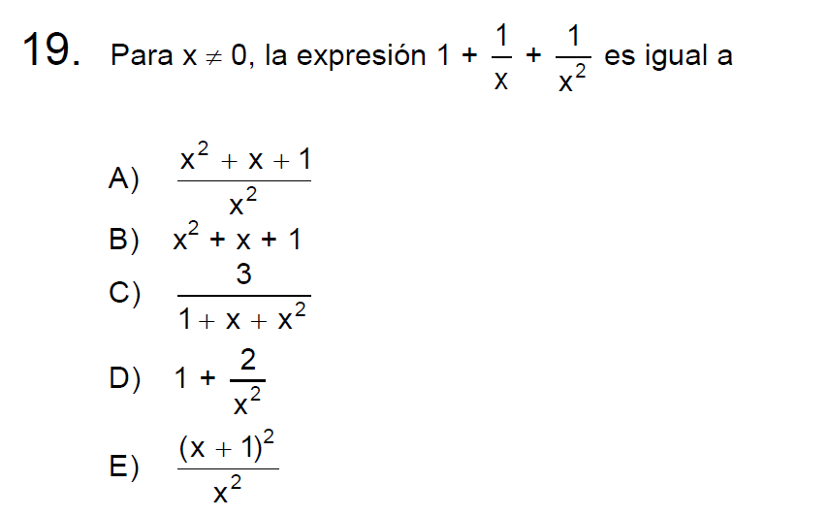
Pregunta oficial PSU
Fuente : DEMRE - U. DE CHILE, Modelo Proceso de admisión 2015.

Slide 5


Simplificación de expresiones algebraicas
Operaciones algebraicas

Slide 6
1. Simplificación de expresiones algebraicas
Simplificación
Para simplificar expresiones algebraicas fraccionarias es necesario expresarlas mediante productos, es decir, factorizar.
Ejemplo:
Si p – 2q ≠ 0, entonces es posible factorizar y simplificar la siguiente expresión:
p² – 4q²
(p + 2q)(p – 2q)
=
= p + 2q
p – 2q
(p – 2q)

Slide 7
1. Simplificación de expresiones algebraicas
Ejemplo
x – 3xy
Si x ≠ 0, al simplificar la expresión resulta
5x
Resolución:
x – 3xy
=
(Factorizando el numerador)
5x
x(1 – 3y)
=
(Simplificando)
5x
1 – 3y
5

Slide 8
1. Simplificación de expresiones algebraicas
Ejemplo
x² – 14x + 33
Si (x² – 121) ≠ 0, entonces la expresión es igual a
x² – 121
Resolución:
x² – 14x + 33
(x – 11) (x – 3)
(Factorizando y simplificando)
=
x² – 121
(x + 11)(x – 11)
x – 3
=
x + 11

Slide 9
2. Operaciones algebraicas
Mínimo común múltiplo (m.c.m.)
Entre monomios: Corresponde al producto entre el m.c.m. de los coeficientes numéricos y cada uno de los factores literales con su mayor exponente.
Ejemplos:
El m.c.m. entre:
3x⁵y², 9x²yz⁶ y 6y³
es: 18x⁵y³z⁶
El m.c.m. entre:
x⁴y²z³ , x²y , xy⁶z
es: x⁴y⁶z³

Slide 10
2. Operaciones algebraicas
Mínimo común múltiplo (m.c.m.)
Entre polinomios: El concepto es igual al anterior, pero en este caso se debe factorizar previamente.
Ejemplo:
Determinar el m.c.m. entre:
x² + x
y
x² + 2x + 1
Factorizando
x(x + 1)
(x + 1)²
m.c.m. :
x(x + 1)²

Slide 11
2. Operaciones algebraicas
Máximo común divisor (M.C.D.)
Entre monomios: Corresponde al producto entre el M.C.D. de los coeficientes numéricos y los factores literales comunes con su menor exponente.
Ejemplos:
El M.C.D. entre:
6x⁵y², 18x²yz⁶ y 9y³
es: 3y
El M.C.D. entre:
a⁴b², a⁵bc y a⁶b³c²
es: a⁴b

Slide 12
2. Operaciones algebraicas
Máximo común divisor (M.C.D.)
Entre polinomios: El concepto es igual al anterior, pero en este caso se debe factorizar previamente.
Ejemplo:
Determinar el M.C.D. entre:
x² + x
y
x² + 2x + 1
Factorizando
x(x + 1)
(x + 1)²
M.C.D. :
(x + 1)

Slide 13
2. Operaciones algebraicas
Adición y sustracción
Mismos denominadores: se mantiene el denominador y se operan los numeradores.
Ejemplo:
(Con z ≠ 0)
Distintos denominadores: se debe encontrar el m.c.m. entre ellos, para amplificar y luego operar.
Ejemplo:
( b ≠ 1 y b ≠ – 1)
(Desarrollando)
(Reduciendo términos semejantes)

Slide 14
2. Operaciones algebraicas
Multiplicación y división
Antes de operar las fracciones algebraicas, conviene factorizar sus numeradores y denominadores, pues generalmente se simplifican algunas expresiones.
Ejemplo:
Si a ≠ b y a ≠ – b, entonces:
Factorizando y simplificando
(a + b)²
1
(a + b)(a + b)
1
:
=
:
a² – b²
a – b
(a + b)(a – b)
a – b
Dividiendo:
(a + b)
1
=
:
(a – b)
a – b
(a + b)
a – b
=
∙
(a – b)
1
= (a + b)

Slide 15
2. Operaciones algebraicas
Ejemplos
1
1
1
¿Qué expresión representa a , con x ≠ 0?
2x
+
3x
+
6x
Resolución:
1
1
1
3 + 2 + 1
(Aplicando m.c.m.)
2x
+
3x
+
=
6x
6x
=
6
(Simplificando)
6x
=
1
x

Slide 16
2. Operaciones algebraicas
Ejemplos
(x + y)
(x – y)
Si x ≠ y y x ≠ – y , entonces
es
+
(x – y)
(x + y)
Resolución:
(x + y)
(x – y)
(x + y)² + (x – y)²
+
=
(Aplicando m.c.m.)
(x – y)
(x + y)
(x – y)(x + y)
=
x² + 2xy + y² + x² – 2xy + y²
(Desarrollando)
(x – y)(x + y)
2x² + 2y²
(Reduciendo términos semejantes)
=
(x² – y²)

Slide 17
Pregunta oficial PSU
ALTERNATIVA
CORRECTA
A
Fuente : DEMRE - U. DE CHILE, Modelo Proceso de admisión 2015.

Slide 18

Tabla de corrección
Nº | Clave | Unidad temática | Habilidad
1 | A | Transformación algebraica | Aplicación
2 | B | Transformación algebraica | Aplicación
3 | E | Transformación algebraica | Comprensión
4 | E | Transformación algebraica | Aplicación
5 | A | Transformación algebraica | Aplicación
6 | B | Transformación algebraica | Aplicación
7 | A | Transformación algebraica | Aplicación
8 | C | Transformación algebraica | ASE
9 | B | Transformación algebraica | ASE
10 | E | Transformación algebraica | Aplicación
11 | A | Transformación algebraica | Aplicación
12 | A | Transformación algebraica | Comprensión

Slide 19
Tabla de corrección
Nº | Clave | Unidad temática | Habilidad
13 | C | Transformación algebraica | Aplicación
14 | D | Transformación algebraica | Aplicación
15 | A | Transformación algebraica | Aplicación
16 | B | Transformación algebraica | Aplicación
17 | B | Transformación algebraica | ASE
18 | C | Transformación algebraica | Aplicación
19 | C | Transformación algebraica | Aplicación
20 | A | Transformación algebraica | ASE
21 | B | Transformación algebraica | Aplicación
22 | A | Transformación algebraica | Aplicación
23 | D | Transformación algebraica | Aplicación
24 | A | Transformación algebraica | ASE
25 | C | Transformación algebraica | ASE

Slide 20
Síntesis de la clase
Álgebra
Simplificación de expresiones algebraicas
Operaciones algebraicas
Mínimo común
múltiplo
Factorizar
Máximo común
divisor
Simplificar
Adición y
sustracción
Multiplicación
y división

Slide 21

Prepara tu próxima clase
En la próxima sesión, estudiaremos
Ecuaciones de primer grado

Slide 22


Slide 23

Equipo Editorial Matemática
ESTE MATERIAL SE ENCUENTRA PROTEGIDO POR EL REGISTRO DE PROPIEDAD INTELECTUAL.
Propiedad Intelectual Cpech RDA: 186414

